Slide 1
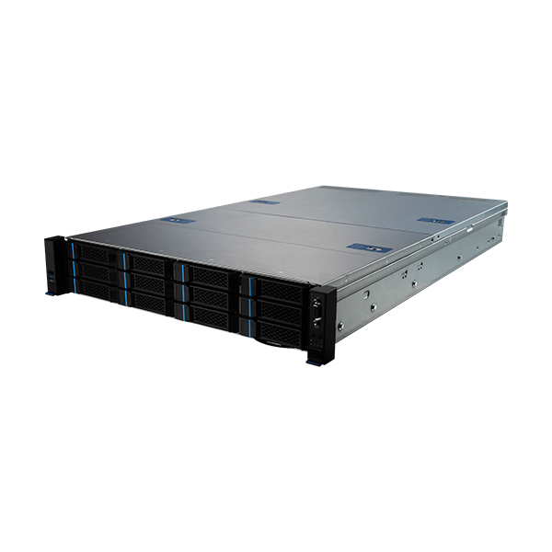

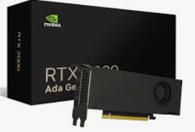
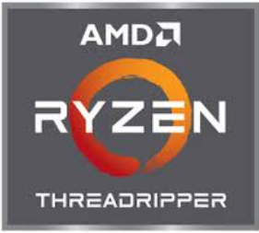

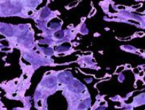



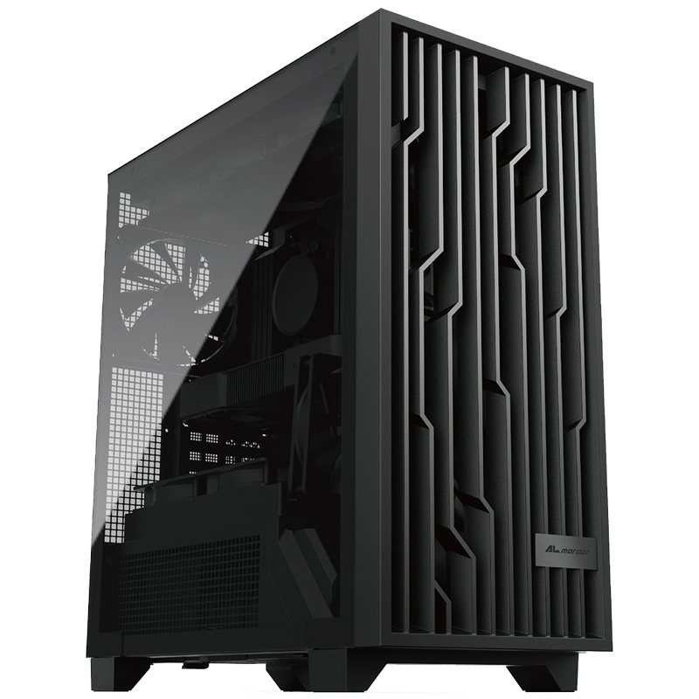
データ解析、シュミレーション用途に！
数値計算プラットフォーム
MATLAB
にお勧めのHPC/ワークステーション
ビデオメモリ24GB搭載のGPUだから快適!
MATLABは何百もの関数に自動並列サポートと
GPU サポートがあるため、コードを変更せずに計算を
並列化できます。そのため、GPUの性能が非常に重要です。
GPUを搭載しているため、並列計算が快適!
MATLABは高精度な数値計算、行列計算、
統計処理などが可能です。
MATLABは、数値計算やデータ解析、シミュレーションなど、工学や科学分野で重要な役割を果たす技術計算言語です。
高精度な計算、豊富なツールボックス、直感的なインターフェースが特徴で、幅広い分野で活用されています。﻿
並列計算に有利な24GBビデオメモリを搭載したHPC
■ CPU：AMD Ryzen Threadripper 9960X
(4.2-5.3GHz/24コア/48スレッド）
■ メモリ： 256GB （64GB×4） DDR5-5600
■ ストレージ：2TB M.2 NVMe SSD
■ サブストレージ：4TB M.2 NVMe SSD
■ GPU：NVIDIA RTX PRO4000 Blackwell 24GB （DisplayPort x4）
■ OS： Windows11 Pro 64bit
■ 電源：1,200W（80 Plus Platinum 認証）
■ 3年間センドバック方式ハードウェア保証
APPLIED
CERVO Ryzen 9960Xモデル
カスタマイズのご要望も承ります
価格はお問合せ下さい
用途・実績例
■ MATLABを主に使う業界
自動車・モビリティ：制御開発、Simulink、MBD
航空宇宙・防衛：飛行制御、物理シミュレーション
電機・半導体：信号処理、制御、データ解析
産業機械・ロボット：モーター制御、ロボット制御
大学・研究機関／R&D部門：数値計算、アルゴリズム検証

Slide 2
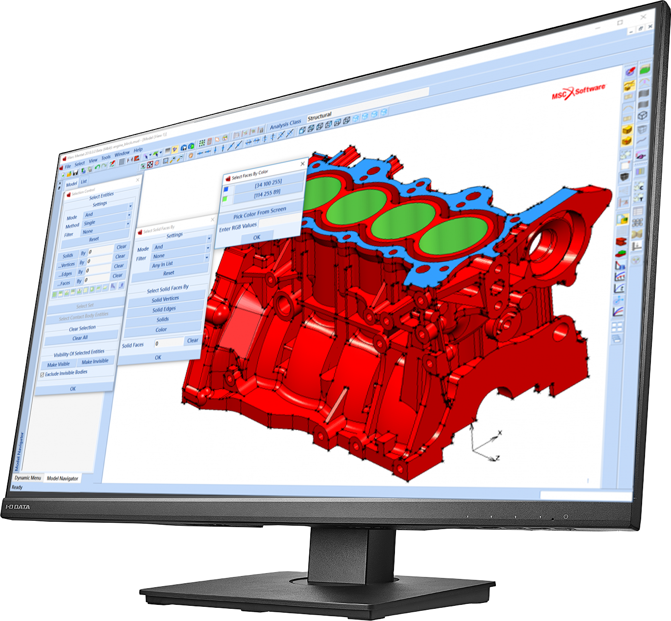
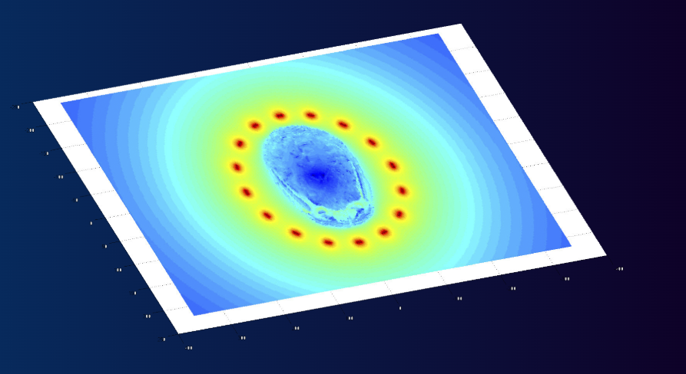
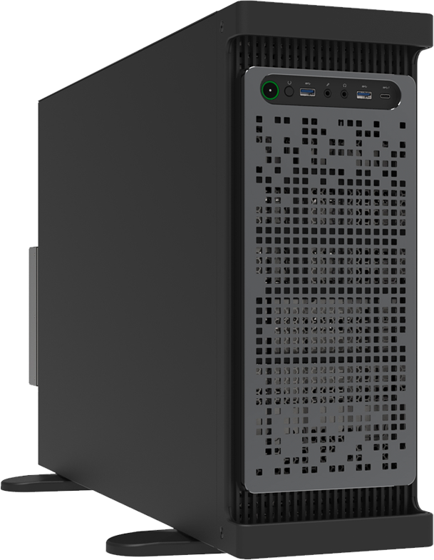

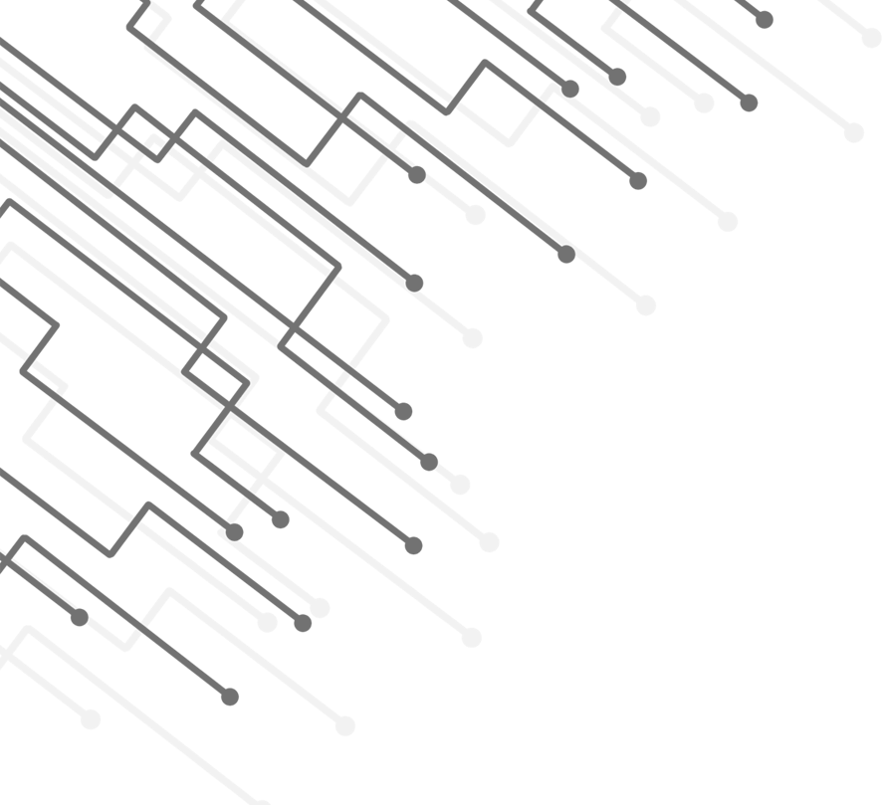
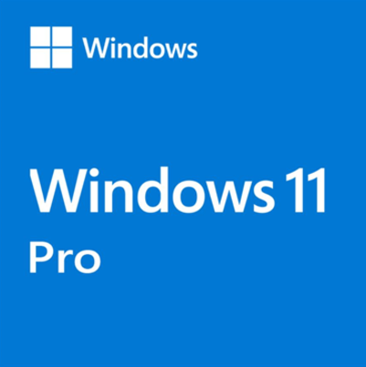

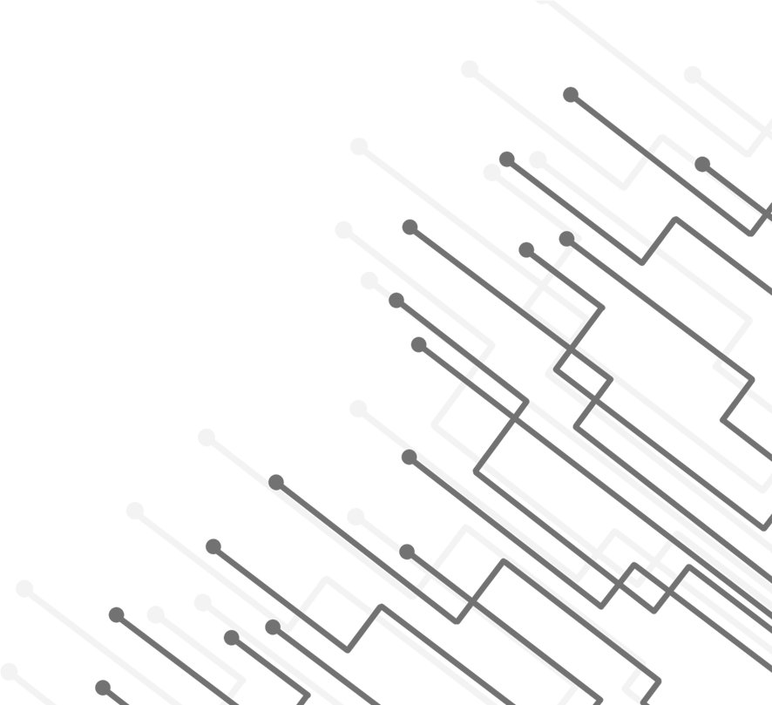

データ解析、シュミレーション用途に！
数値計算プラットフォーム
MATLAB
にお勧めのHPC/ワークステーション
GPUを搭載しているため、並列計算が快適!
MATLABは高精度な数値計算、行列計算、統計処理などが可能です。GPU サポートがあるため、コードを変更せずに計算を並列化可能。
MATLABは、数値計算やデータ解析、シミュレーションなど、工学や科学分野で重要な役割を果たす
技術計算言語です。高精度な計算、豊富なツールボックス、直感的なインターフェースが特徴で、
幅広い分野で活用されています。﻿
4.2GHz CPU搭載で、各種人気パーツを選定したバランスの取れたモデル
NVIDIA
■ CPU：AMD Ryzen Threadripper 9960X
(4.2-5.3GHz/24コア/48スレッド）
■ メモリ： 128GB （32GB×4） DDR5-5600
■ ストレージ：2TB M.2 NVMe SSD + 4TB HDD
■ グラフィック：NVIDIA RTX PRO2000Blackwell 16GB
（miniDisplayPort x4）
■ OS： Windows 11 Pro 64bit
■ 電源：1,200W（80 Plus Platinum 認証）
■ 3年間センドバック方式ハードウェア保証
APPLIED
WST-RTP9960Xモデル
価格はお問合せ下さい
人気のCPU搭載で構成されたコストパフォーマンスの良いモデル
NVIDIA
■ CPU：Core Ultra 9 285K
（24コア（8+16）24スレッド/3.7GHz/tb5.6GHz）
■ メモリ： 64GB （32GB×2） DDR5-5600
■ ストレージ：1TB M.2 NVMe SSD
■ グラフィック：NVIDIA RTX 2000 Blackwell 16GB（miniDisplayPort x4） ※miniDP-DP変換ケーブル付属
■ OS： Windows 11 Pro 64bit
■ 電源：1,200W（80 Plus Platinum 認証）
■ 1年間センドバック方式ハードウェア保証
APPLIED
BT-U9285モデル
価格はお問合せ下さい

